Slide 1
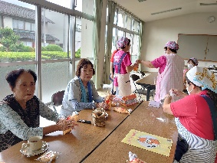
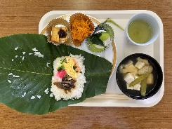
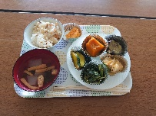
新 てまり
元気に開催中！
スタッフの心のこもった手作りランチでおもてなし！
場所：下米田交流センター
時間：１０時から２時 参加費 500円
ゆっくり食べて、
楽しくおしゃべり
季節にあわせた 行事イベントも！
どなたでも来ていただけます！
◆今後のスケジュール◆
ほうば寿司
１１月７日(火) ひまわり座
踊りの披露
１２月５日（火） クリスマス会
下米田保育園の園児
１月 お休み
２月６日（火） お楽しみ会
下米田保育園の園児
３月５日（火） 未定です
防災メニュー
お友達も誘ってきてくださいね～！待っています！！
0574-25-2714
連絡先：下米田連絡所

